Slide 1
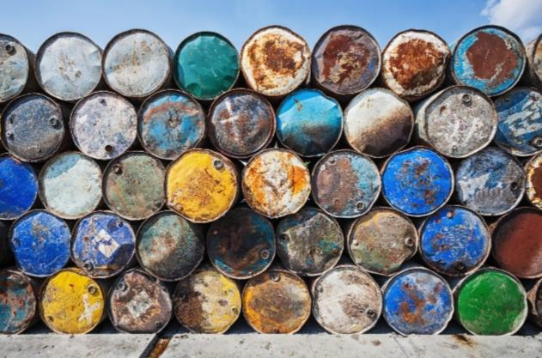
I RIFIUTI SPECIALI

Slide 2
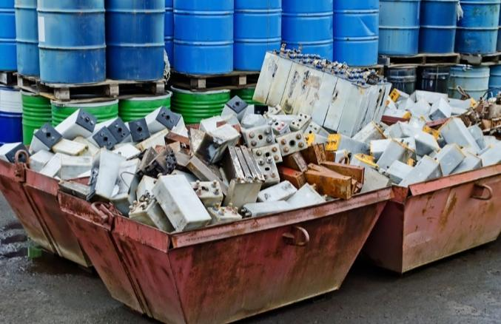
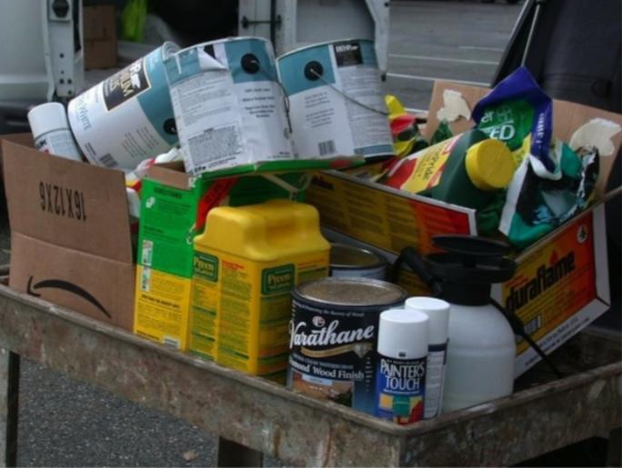
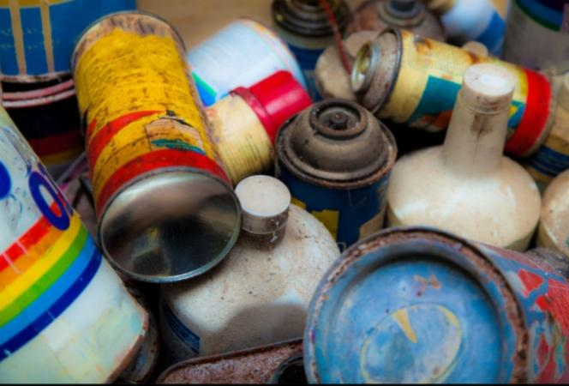
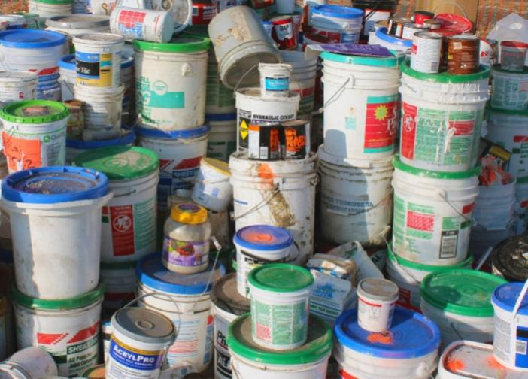
-COSA SONO I RIFIUTI SPECIALI
I rifiuti speciali sono generalmente prodotti da industrie e aziende, e vengono differenziati rispetto a quelli urbani poiché non sono gestiti dalla pubblica amministrazione. Sono invece gestiti e smaltiti da sistemi di aziende private. Rientrano quindi nel settore “rifiuti speciali” quegli scarti che derivano da attività agricole e agro-industriali, attività di demolizione o costruzione, da lavorazioni industriali, dalla ricerca medica e veterinaria, da attività commerciali o di servizio, e da macchinari, combustibili o veicoli a motore.

Slide 3
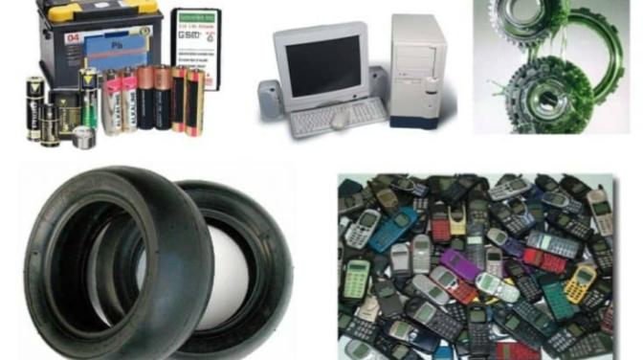
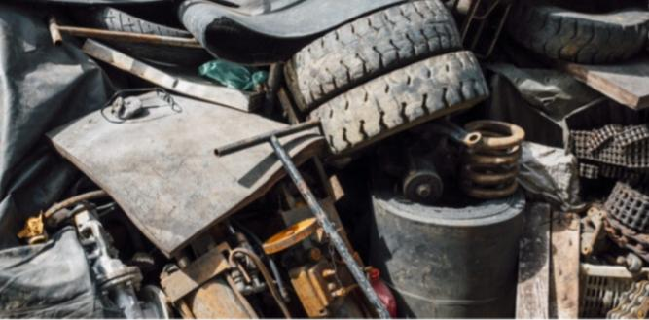
-COME SI GESTISCONO
La questione della gestione e dello smaltimento dei rifiuti speciali è fondamentale ai fini di ridurre l’inquinamento ambientale e l’impatto delle attività antropiche sul pianeta. Per questo, è importante regolamentare la materia a livello legislativo. Nell’articolo n.190 del decreto legge 152/2006 si prescrive che i produttori di rifiuti hanno l’obbligo di tenere un registro di carico e scarico dove annotare tutte le informazioni sui rifiuti, tanto a livello quantitativo (ossia il volume di rifiuti prodotti) quanto a livello qualitativo (riguardante cioè la tipologia di rifiuti prodotti). Tali informazioni devono essere annotate sul registro entro 10 giorni lavorativi dalla produzione del rifiuto e dal suo scarico e comunicate al Catasto.

Slide 4
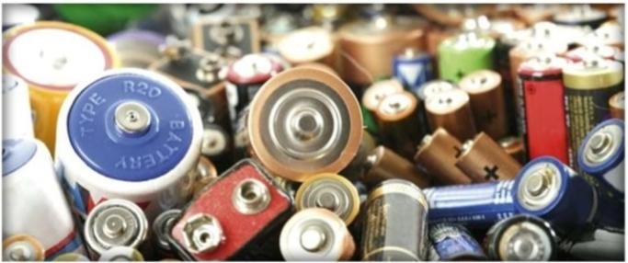
Le imprese che superano le 10 tonnellate l’anno di rifiuti non pericolosi (cioè che non richiedono uno smaltimento all’interno di impianti specifici) e le 2 tonnellate l’anno di produzione di rifiuti pericolosi (ossia quelli che hanno un potenziale impatto negativo sull’ambiente e pertanto devono essere trattati specificamente) possono anche delegare la compilazione del registro di carico e scarico da società di servizi che annotano i dati mensilmente. La cosa importante è che i registri vengano resi disponibili in qualsiasi momento dall’autorità di controllo, dietro apposita richiesta.

Slide 5
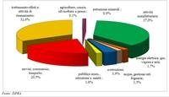
-IL RAPPORTO SULLA PRODUZIONE DEI RIFIUTI SPECIALI
Dal rapporto ISPRA,nel 2021 ci sono state 10,5 milioni di tonnellate in più prodotte nel 2019 (+7,3%), in linea con la crescita del Pil, la produzione di rifiuti speciali in Italia sfiora la cifra di 154 milioni di tonnellate. Il 45,5% è costituito dai rifiuti provenienti dal settore delle costruzioni e demolizioni (oltre 70 milioni di tonnellate). Molto bene il riciclo: si recupera materia dal 69% dei rifiuti avviati a gestione, solo il 7,3% è smaltito in discarica. I rifiuti non pericolosi (93,4% del totale) aumentano di 10,4 milioni di tonnellate (+7,8%), mentre quelli pericolosi di 110mila tonnellate (+1,1%)

Slide 6

-BREVE VIDEO SUI RIFIUTI SPECIALI

